Slide 1
Отчет муниципального образования «Город Ижевск» по исполнению конкурсного задания № 1
Создание городской схемы расположения (детской карты) учреждений различной организационно-правовой формы, оказывающих детям образовательные (в том числе услуги дополнительного образования), психолого-педагогические, медицинские, реабилитационные, спортивно-оздоровительные, юридические и иные услуги

Slide 2
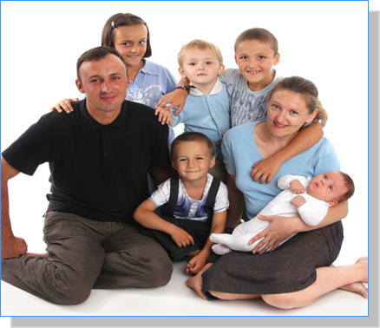
Муниципальное образование «Город Ижевск»
Схема расположения учреждений для детей в городе Ижевске

Slide 3
Муниципальное образование «Город Ижевск»
Сегодня в Ижевске проживает 642,0 тыс. чел. Многонациональность населения Ижевска всегда отличала Ижевск от большинства промышленных городов страны. Доля удмуртского населения составляет около 30%. Более половины горожан составляют русские (58,9%). Среди других национальностей значительную долю в составе населения города представляют татары (9,6%). Определенную долю населения Ижевска составляют также украинцы, белорусы, мари, башкиры, чуваши, евреи, азербайджанцы, узбеки, мордва, немцы, молдаване, казахи, армяне, грузины, киргизы, туркмены, коми, таджики, поляки и некоторые другие национальности. Для того чтобы объединить представителей этих народов, сохранив их национальное многообразие, в сентябре 2008 года в Ижевске открылось уникальное учреждение – Дом Дружбы народов.
Ижевск является крупнейшим образовательным, научным и культурным центром Удмуртии. В нем расположены четыре государственных ВУЗа: Удмуртский государственный университет, Ижевский государственный технический университет им. М.Т. Калашникова, Ижевская государственная сельскохозяйственная академия и Ижевская государственная медицинская академия.
В городе функционируют спортивные объекты международного значения: Спортивно-оздоровительный лыжный комплекс имени Галины Кулаковой, Спортивный комплекс «Чекерил», Биатлонный комплекс имени Александра Демидова. В течение года в столице Удмуртии проводятся более 600 мероприятий районного, городского, республиканского, всероссийского и международного уровней.
В Ижевске работают такие учреждения культуры, как Государственный театр оперы и балета, Национальный драматический театр Удмуртской Республики, Государственный русский драматический театр Удмуртии, Государственный театр кукол, Удмуртская государственная филармония, Музейно-выставочный комплекс им. М.Т. Калашникова, Национальный музей им. Кузебая Герда, Республиканский музей изобразительного искусства, Государственный цирк Удмуртской Республики. В 2008 году открыл свои двери Государственный зоопарк Удмуртии - один из крупнейших зоологических парков России. Несколько лет продолжалось восстановление самого большого храма республики – Свято-Михайловского собора. После торжественного открытия в 2007 году он стал одним из символов Ижевска.
Еще одна визитная карточка удмуртской столицы – это обновленная набережная ижевского пруда. Открытие первой очереди реконструированной набережной состоялось в 2010 году. Сегодня это излюбленное место отдыха ижевчан. Здесь прогуливаются семьи с детьми, на специальной велодорожке занимаются спортом велосипедисты, роллеры и скейтбордисты. Реконструкция набережной ижевского пруда продолжается.

Slide 4
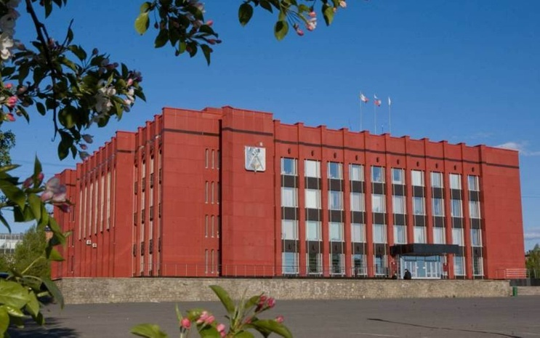
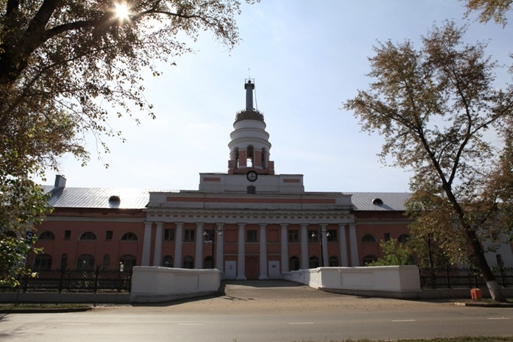
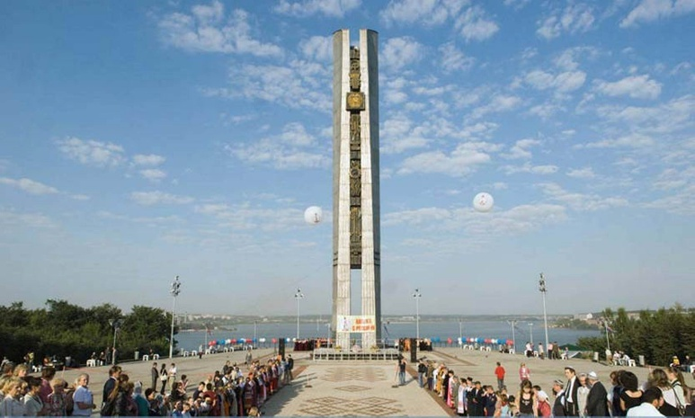
Ижевск в десятке самых динамично растущих городов России
Ижевск в двадцатке крупнейших городов России
Ижевск одним из первых в России присоединился к международному движению «Город, доброжелательный к детям»
Ижевск первый в России участник международного движения ВОЗ «Здоровые города»
Ижевск – победитель конкурса городов России «Дети разные важны!»
Ижевск занял I место в республиканском рейтинге эффективности деятельности органов местного самоуправления в сфере общего и дополнительного
образования

Slide 5
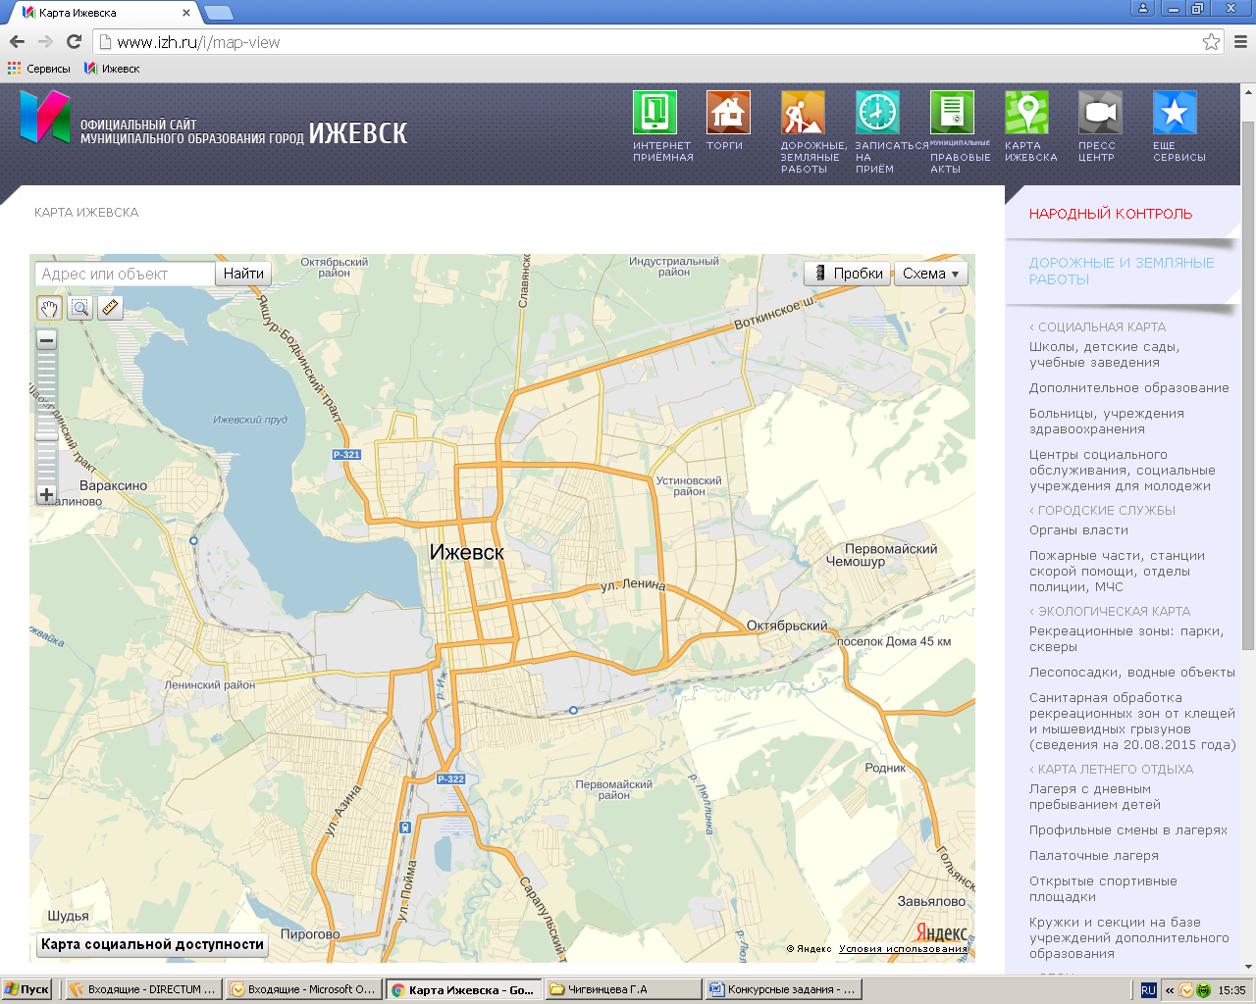
Муниципальное образование «Город Ижевск»
На сайте муниципального образования «Город Ижевск» на главной странице создана «Карта Ижевска» (Карта социальной доступности) (http://www.izh.ru/i/map-view). Раздел «Социальная карта» представляет собой электронный каталог объектов социальной инфраструктуры, в том числе учреждений, оказывающих слуги семьям с детьми и детям.

Slide 6
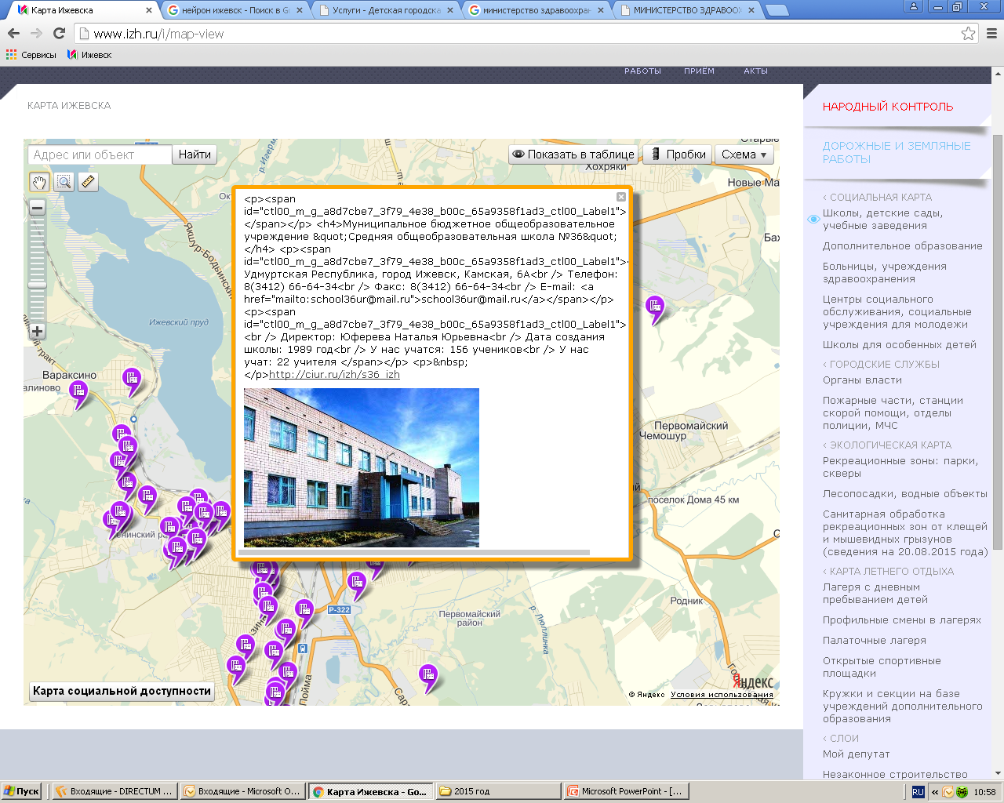
Муниципальное образование «Город Ижевск»
На сайте муниципального образования «Город Ижевск» на главной странице в разделе «Карта Ижевска» (http://www.izh.ru/i/map-view) любой пользователь может легко найти необходимое учреждение, например, школы, детские сады, клубы по месту жительства, больницы и др., узнать месторасположение учреждения, режим работы и адрес официального сайта.

Slide 7
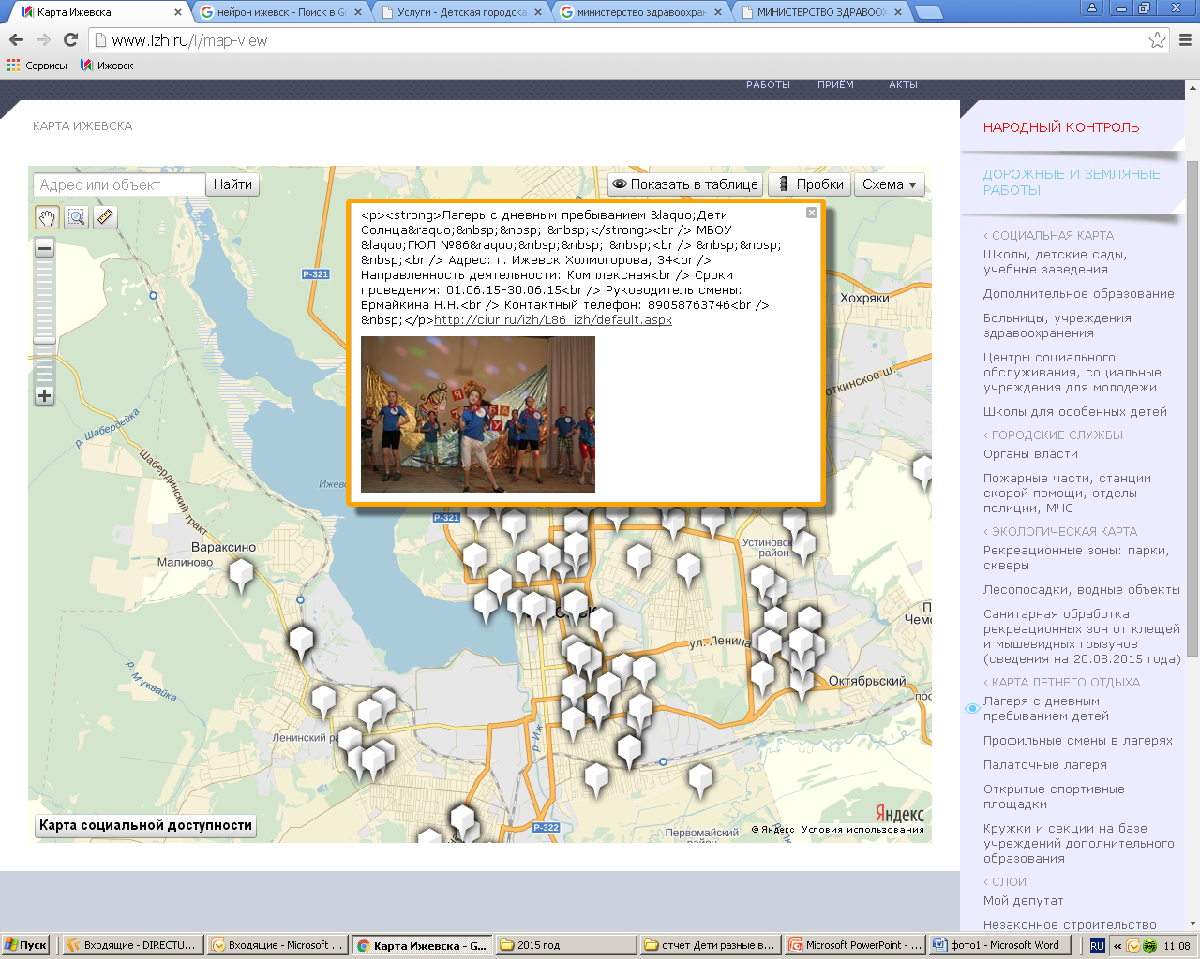
Муниципальное образование «Город Ижевск»
Также на сайте муниципального образования «Город Ижевск» в разделе «Карта Ижевска» (Карта социальной доступности) (http://www.izh.ru/i/map-view) можно ознакомиться с «Картой летнего отдыха детей», где представлена информация по всем лагерям с дневным пребыванием детей, профильным сменам в лагерях, палаточным лагерям, открытым спортивным площадкам.

Slide 8
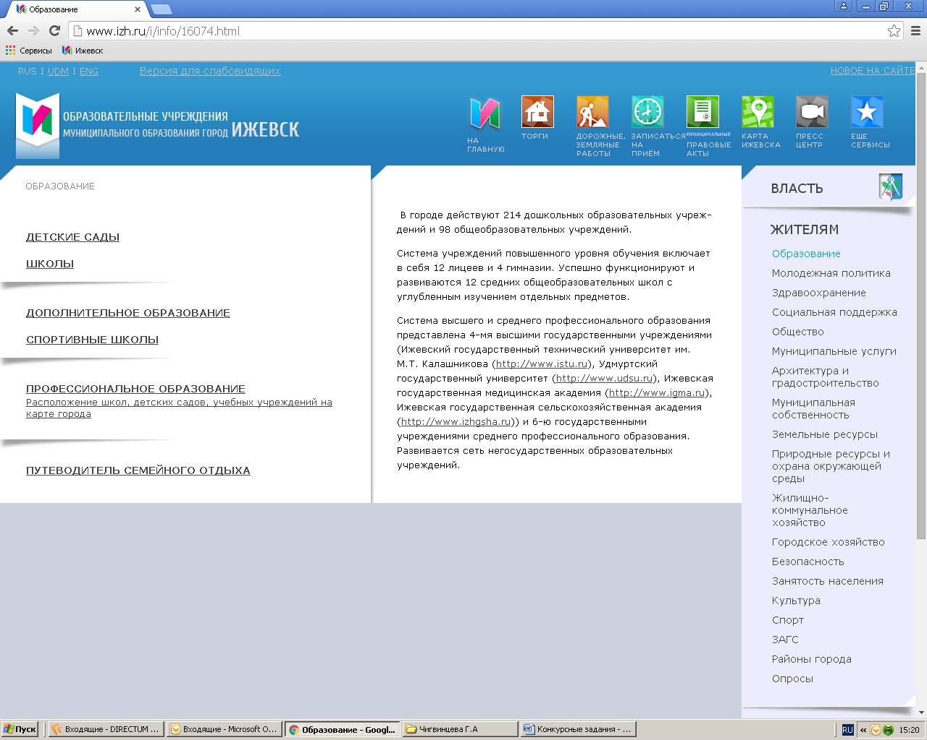
Муниципальное образование «Город Ижевск»
На сайте муниципального образования «Город Ижевск» в разделе «Жителям», «Образование» (http://www.izh.ru/i/info/16074.html) размещена информация о дошкольных учреждениях, образовательных учреждениях и учреждениях дополнительного образования.

Slide 9
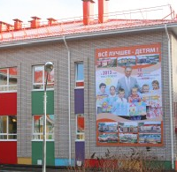
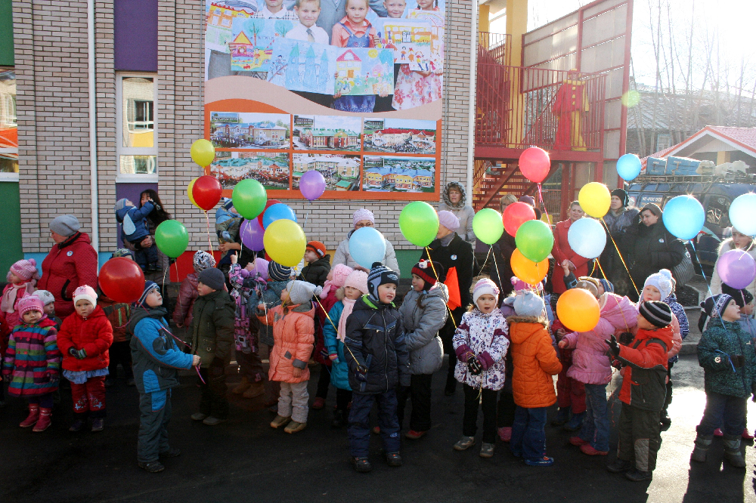
Муниципальное образование «Город Ижевск»
Дошкольное образование города Ижевска представлено трехуровневой системой дошкольного образования, которое продолжает качественно развиваться, учитывая новые социально-экономические тенденции, происходящие в государстве.
- Управление дошкольного образования и воспитания Администрации города Ижевска
- 5 МКУ «ЦДОиВ – ЦБ» районов города Ижевска
- 203 МДОУ, из них 183 бюджетных, 19 автономных и 1 казенное.
Сеть муниципальных детских садов города разнообразна. Родители осуществляют выбор детского сада, учитывая состояние здоровья детей, индивидуальные особенности и потребности.
Из 203 МДОУ - 175 МДОУ общеразвивающей направленности и 28 МДОУ компенсирующей направленности.

Slide 10
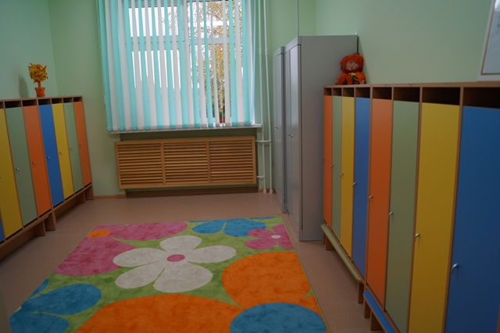
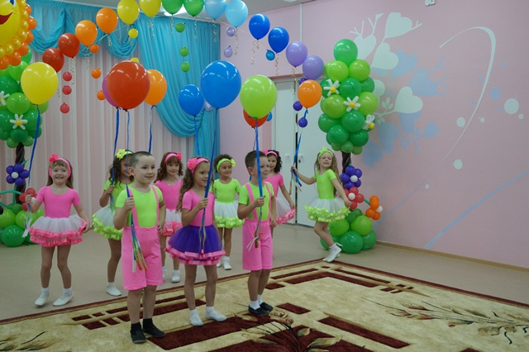
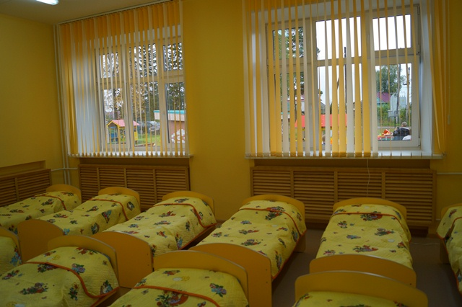
Муниципальное образование «Город Ижевск»
Дошкольные образовательные учреждения города Ижевска:
- 7 ДОУ – участники российского эксперимента по внедрению ФГОС дошкольного образования на основе дидактической системы Л. Г. Петерсон («Школа 2000»).
- 7 ДОУ являются региональными инновационными (экспериментальными) площадками по апробации мультимедийных систем и введению ФГОС дошкольного образования.
- 42 ДОУ - городские базовые площадки по внедрению ФГОС дошкольного образования.
- 4 ДОУ городские инновационные (экспериментальные) площадки по работе с детьми повышенной познавательной активностью в условиях введения ФГОС ДО, организации работы с семьей.
- В 42 ДОУ – ведется углубленная работа по краеведению и этнокультурному воспитанию детей.
- В 11 ДОУ функционируют группы:
1. «Юный инспектор Дорожного движения»,
2. прокадетские пограничного профиля,
3. группы МЧС.
- На базе 10 ДОУ созданы базовые методические центры по разделу «Безопасность».

Slide 11
Муниципальное образование «Город Ижевск»
В городе действуют 98 общеобразовательных учреждений. Система учреждений повышенного уровня обучения включает в себя 12 лицеев и 4 гимназии. Успешно функционируют и развиваются 12 средних общеобразовательных школ с углубленным изучением отдельных предметов.
На сайте муниципального образования «Город Ижевск» в разделе «Жителям», «Образование» (http://www.izh.ru/i/info/16074.html) размещена информация о образовательных учреждениях.

Slide 12
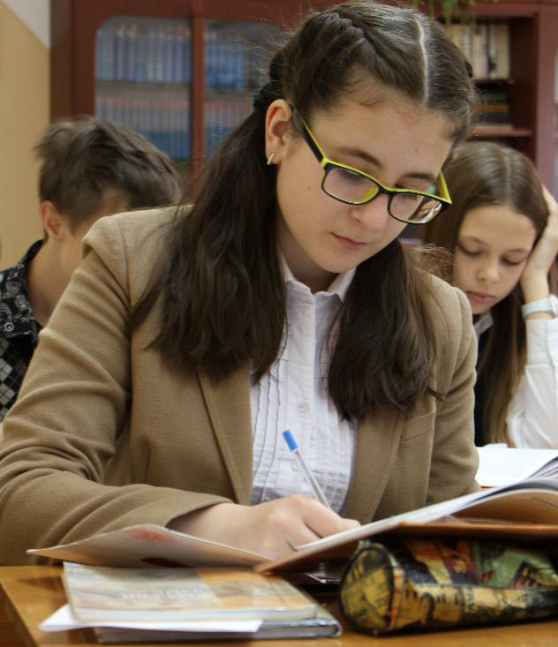
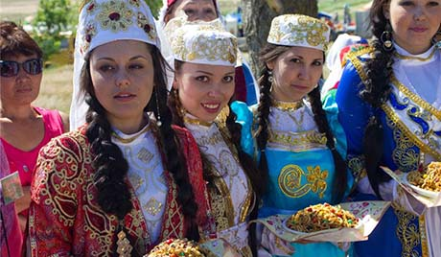
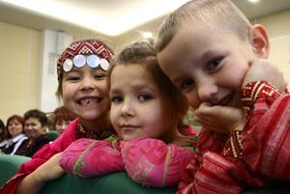
03
Вариативность обучения
дневные школы
92
4
12
гимназии
лицеи
12
Образовательные тренды
Школы с углублённым изучением отдельных предметов
В 6 ШКОЛАХ ИЗУЧАЕТСЯ ТАТАРСКИЙ ЯЗЫК И ЛИТЕРАТУРА
В 10 ШКОЛАХ ИЗУЧАЕТСЯ УДМУРТСКИЙ ЯЗЫК И ЛИТЕРАТУРА

Slide 13
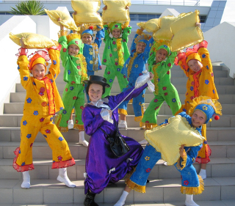
Муниципальное образование «Город Ижевск»
Дополнительное образование детей в городе Ижевске
На сайте муниципального образования «Город Ижевск» в разделе «Жителям», «Образование» (http://www.izh.ru/i/info/16074.html) размещена информация об учреждениях дополнительного образования.
В системе дополнительного образования функционирует 15 учреждений дополнительного образования, подведомственных Управлению Образования Администрации г. Ижевска, в них занимаются 42284 детей в возрасте от 5 до 18 лет. Это составляет свыше 68 % от общего количества учащихся. Наибольшее количество детей занимается в кружках художественно-эстетической направленности - 16 776 детей (39,7 % от общего числа занимающихся в дополнительном образовании), в спортивных кружках и секциях - 6 074 детей (14,4 %).

Slide 14
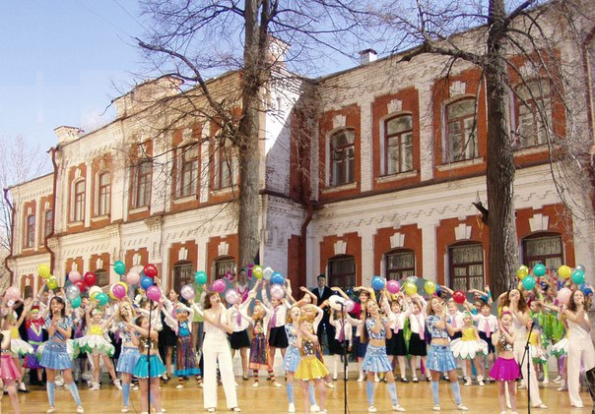
Муниципальное образование «Город Ижевск»
Учреждения дополнительного образования детей имеют собственные сайты.
Одно из них - Муниципальное бюджетное образовательное учреждение дополнительного образования детей «Дом детского творчества» Первомайского района
Официальный сайт - domdt.info

Slide 15
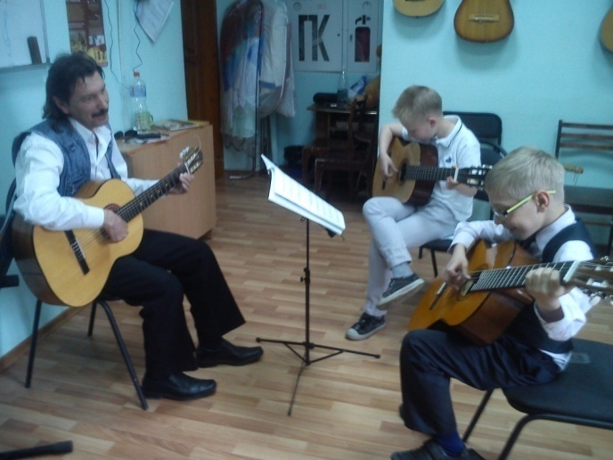
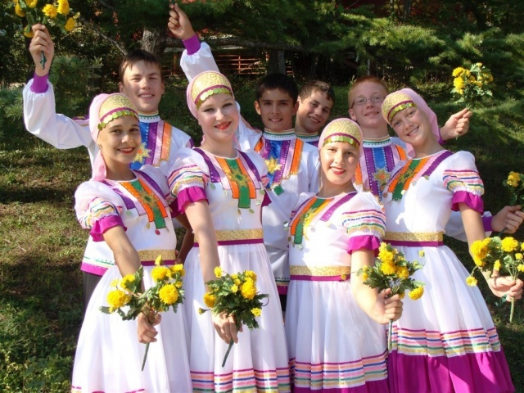
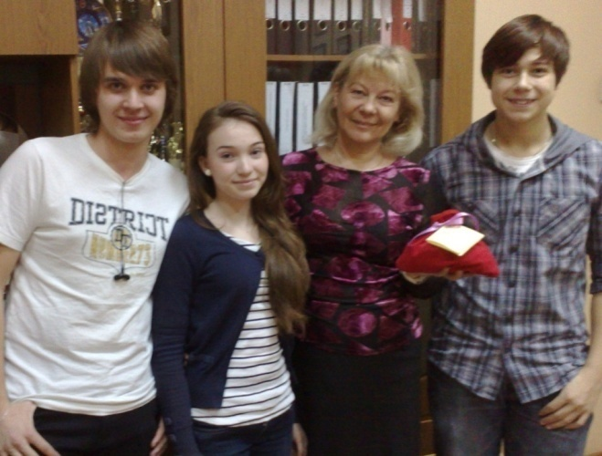
Муниципальное образование «Город Ижевск»
Дополнительное образование в городе Ижевске
Муниципальное бюджетное образовательное учреждение дополнительного образования детей
«Дом детского творчества» Первомайского района
На базе учреждения функционируют две городские опорные площадки – «Семья и школа» и «ЭКО город – наш город»
Учреждение - Лауреат Всероссийского конкурса «100 лучших школ России» (2013)
Лауреат Всероссийского конкурса «Лучшее учреждение дополнительного образования детей» (2014)
Лауреат VI Всероссийского конкурса сайтов «Позитивный контент» (2014)

Slide 16
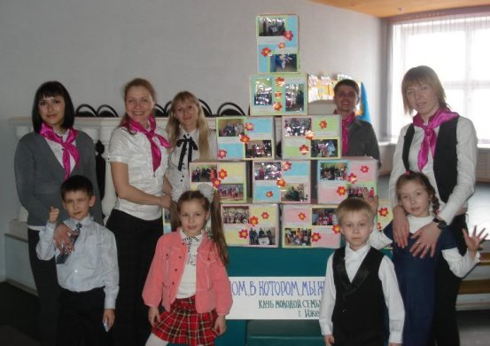
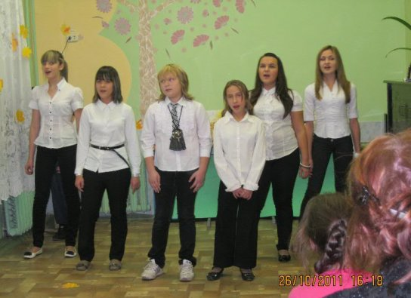
Муниципальное образование «Город Ижевск»
Учреждения дополнительного образования детей и подростков по месту жительства
В ведении Управления по делам молодежи Администрации г. Ижевска находится 13 муниципальных учреждений, в том числе 10 муниципальных образовательных учреждений дополнительного образования детей, которые включают в себя 49 детско-подростковых клубов по месту жительства.
В течение года в клубах обучались 6871 человек на постоянной основе и более 4000 – периодически посещающих. Кружковая деятельность в клубах осуществляется бесплатно и является доступной для детей и подростков из малообеспеченных семей. По данным социальных паспортов учреждений 15 % детей и подростков, занимающихся в учреждениях - из неполных семей, 2,5% - из многодетных, 4 % - из малообеспеченных, 1 % - из группы риска.
Деятельность учреждений, ведущих работу с детьми и молодежью, по-прежнему остается востребованной молодым поколением. Ежегодно специалисты подведомственных учреждений оказывают более 4000 консультаций по социально-психологическому, юридическому и профориентационному направлению.

Slide 17
Муниципальное образование «Город Ижевск»
Ознакомиться с деятельностью учреждений дополнительного образования для детей и подростков по месту жительства можно на сайте http://www.izh.ru/i/info/14256.html

Slide 18
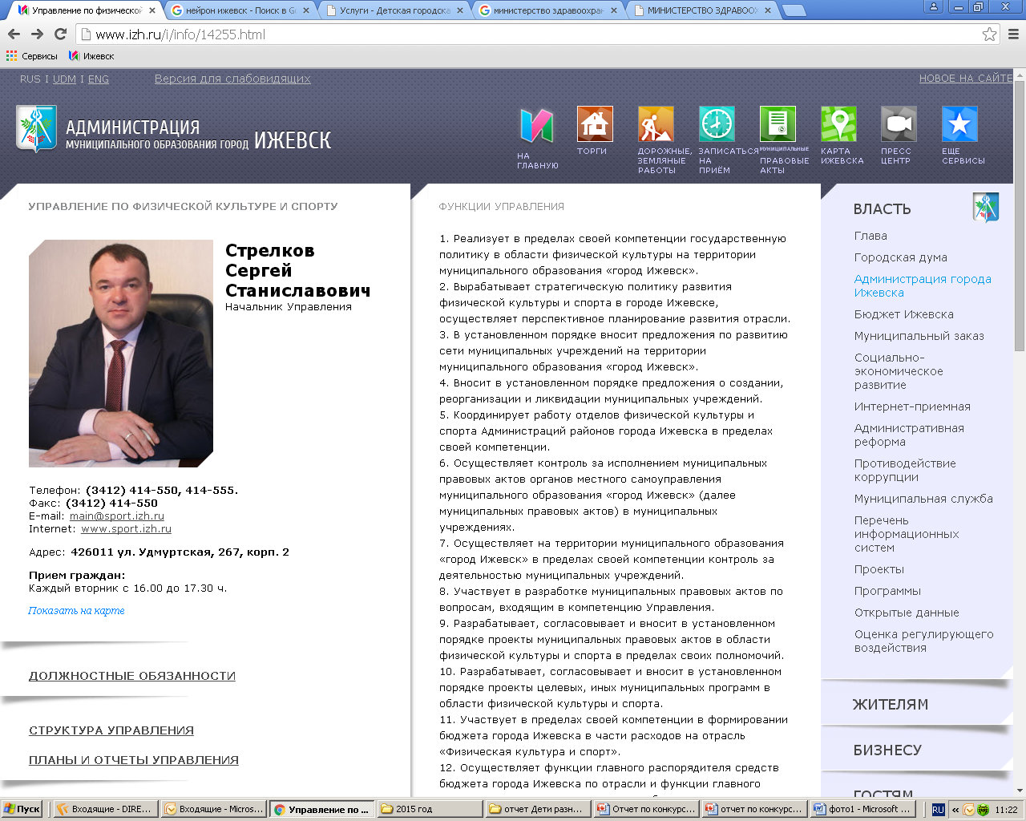
Муниципальное образование «Город Ижевск»
Развитие детского и семейного спорта, физической культуры и туризма
В городе Ижевске 21 муниципальное учреждение дополнительного образования детей спортивной направленности, где культивируется 44 вида спорта. Наиболее популярными на протяжении нескольких лет остаются такие виды спорта как плавание, легкая атлетика, футбол, лыжные гонки, волейбол и баскетбол. В настоящее время в спортивных школах занимается 16458 тыс. детей и подростков. Ознакомится с деятельностью учреждений спортивной направленности можно на странице: http://www.izh.ru/i/info/14255.html

Slide 19
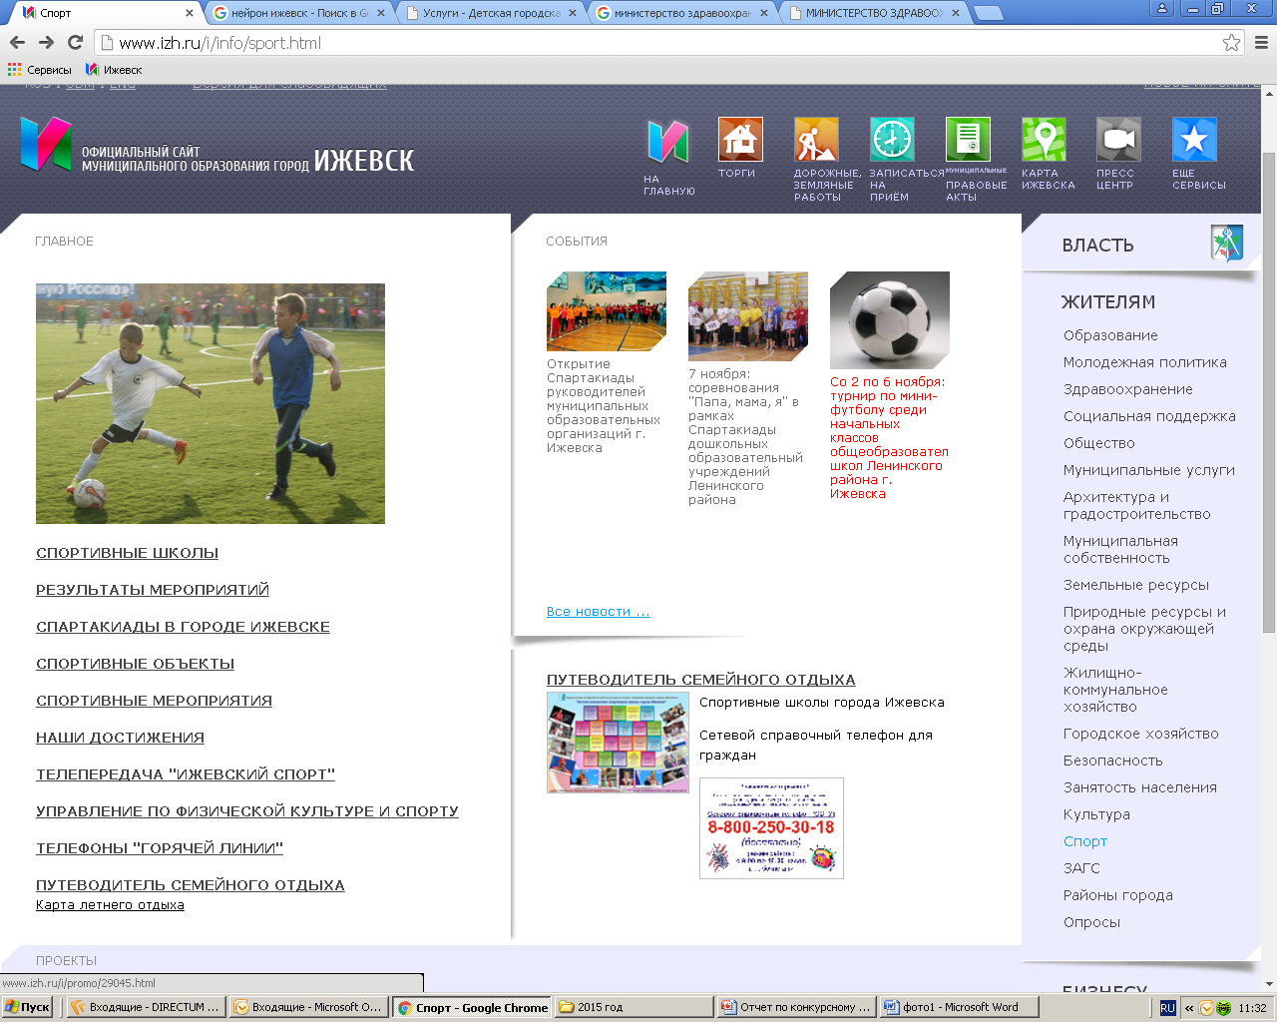
Муниципальное образование «Город Ижевск»
Развитие детского и семейного спорта, физической культуры и туризма

Slide 20
Муниципальное образование «Город Ижевск»
Досуг детей в сфере культуры и искусства. Организация культурного досуга семей, имеющих детей
На территории Ижевска осуществляют деятельность более 100 учреждений культуры и искусства (в т.ч. 44 – муниципальных), что позволяет решать актуальные задачи и осуществлять современные культурные запросы жителей Ижевска.
Сеть учреждений культуры и учреждений дополнительного образования детей, подведомственных Управлению по культуре, включает в себя:
- муниципальные бюджетные и автономные учреждения дополнительного образования – детские школы искусств - 13;
- муниципальные бюджетные и автономные учреждения культуры - 4;
- профессиональные муниципальные творческие коллективы, подведомственные Управлению по культуре –3;
- муниципальное бюджетное учреждение «Централизованная библиотечная система г. Ижевска», в состав которой входят 26 библиотек – филиалов.
Развитая сеть учреждений культуры, муниципальный выставочный центр «Галерея» и организации дополнительного образования детей в сфере культуры и искусства на территории города Ижевска позволяют обеспечивать предоставление услуг населению в сфере культуры и искусства на достаточно высоком уровне для всех возрастных групп населения.

Slide 21
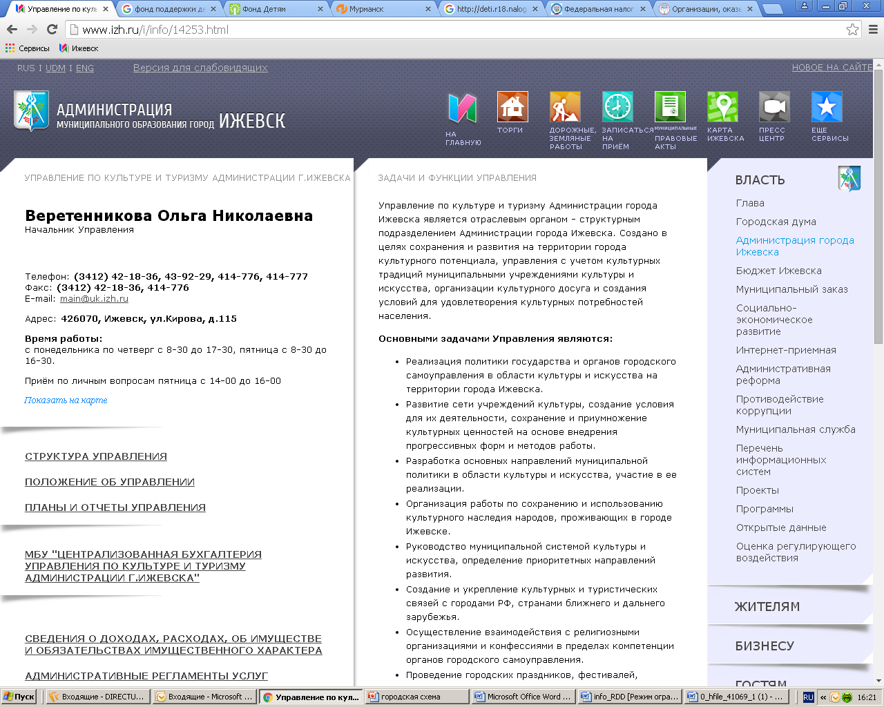
Муниципальное образование «Город Ижевск»
Досуг детей в сфере культуры и искусства. Организация культурного досуга семей, имеющих детей. Более подробную информацию можно получить на сайте: http://www.izh.ru/i/info/14253.html

Slide 22
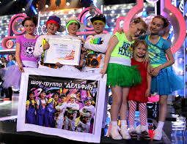
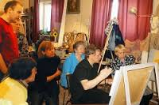
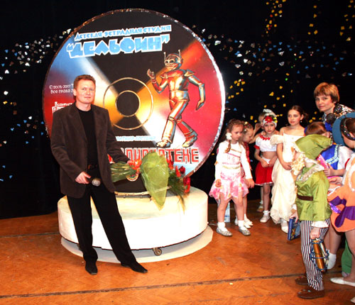
Муниципальное образование «Город Ижевск»
Досуг детей в сфере культуры и искусства.
Организация культурного досуга семей, имеющих детей
Учреждения имеют собственные сайты. Одно из них - Детский дом культуры «Ижсталь»
Детский дом культуры «Ижсталь» большую роль отводит работе с семьями. Мероприятия, проводимые в ДДК «Ижсталь», направлены на пропаганду здорового образа жизни и профилактику правонарушений через привлечение к организованному досугу.
В коллективах художественной самодеятельности – таких как детская эстрадная студия «Дельфин», Детский мюзик-холл «Чингыли» занимается по два-три ребенка из многодетных семей. Активные участники в коллективах и их родители. Ни один концерт не обходится без помощи родителей, бабушек и дедушек. Посредством участия родителей в жизни коллективов идет процесс воспитания и сплоченности детей и взрослых.
Стали традиционными конкурсы песни, проводимые ДЭС «Дельфин»- «Серебряный Дельфин», «Фабрика звездочек». Международный фестиваль - «Зажигаем Звезды». ДМХ «Чингыли» ежегодно занимают призовые места в конкурсе эстрадного танца «Апельсин», где опять же неоценимую роль в подготовке оказывают родители участников коллектива.
Детский дом культуры использует различные клубные формы работы с семьей.

Slide 23
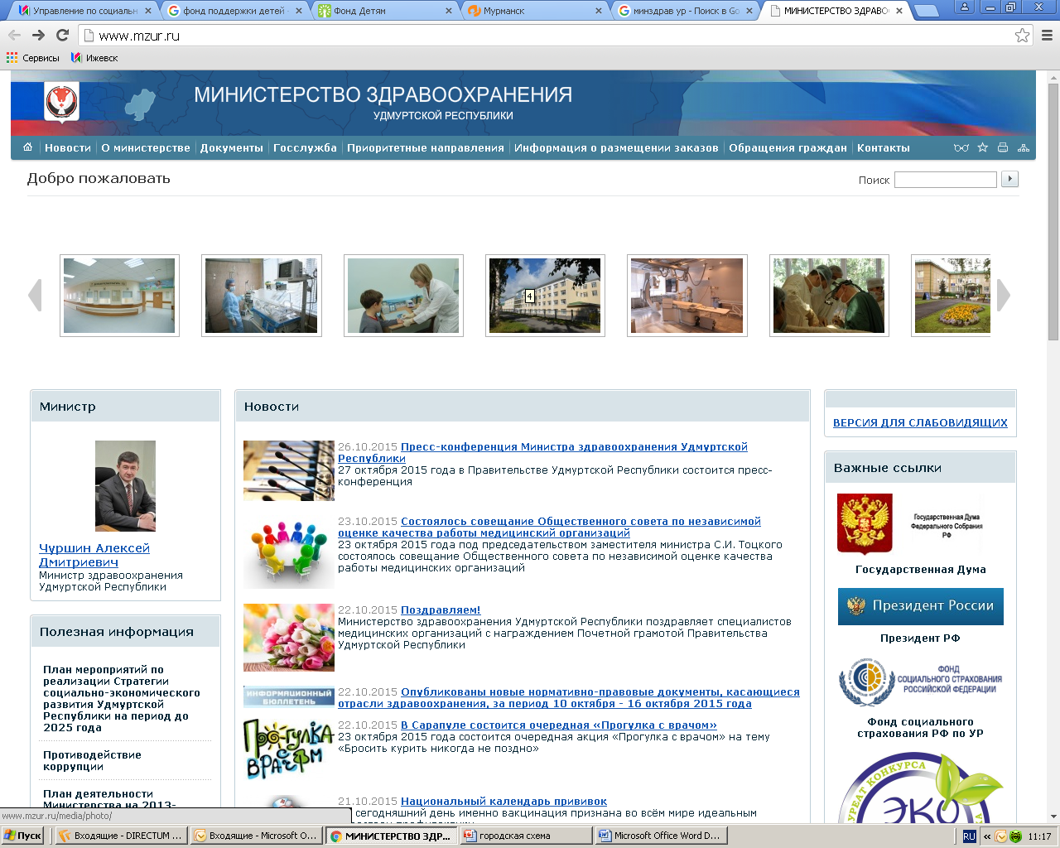
Муниципальное образование «Город Ижевск»
Основным звеном в оказании первичной медико-санитарной помощи населению является амбулаторно-поликлиническая служба. В городе Ижевске функционируют 12 территориальных детских поликлиник, две детские стоматологические поликлиники (№1 и №2), детские стоматологические отделения в составе ГКБ № 4 и стоматологической поликлиники № 2.
В детских поликлиниках города Ижевска (как в целом и по РФ) медицинская помощь оказывается по участковому принципу. Обеспеченность педиатрами на начало 2015 года составила 26.7 на 10000 детского населения от 0 до 17 лет (2013г. - 27.8) и превышает средние значения по УР (2014г. — 23,2, 2013г. — 21,8).
Основное направление работы детских поликлиник - профилактическое, направленное на предупреждение инфекционных и неинфекционных заболеваний, формирование здорового образа жизни.
Более подробная информация на сайте Министерства здравоохранения УР http://www.mzur.ru/

Slide 24
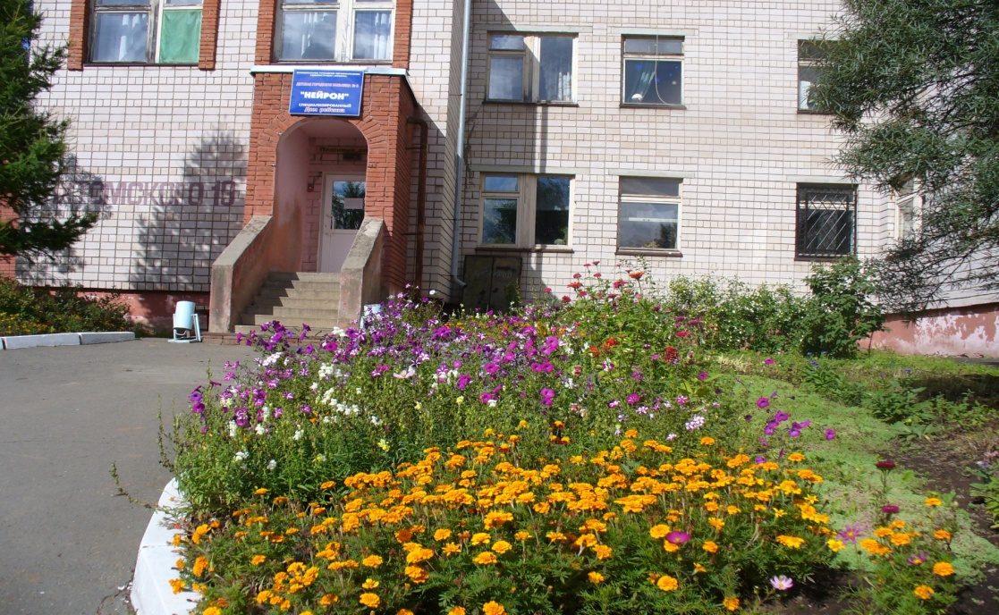
Муниципальное образование «Город Ижевск»
Одним из особенных учреждений здравоохранения является БУЗ УР «ДГБ №3 «Нейрон» МЗ УР», в структуру которых входят Специализированный дом ребенка и отделение «Детский хоспис».

Slide 25
http://dgb3neiron.ru

Slide 26
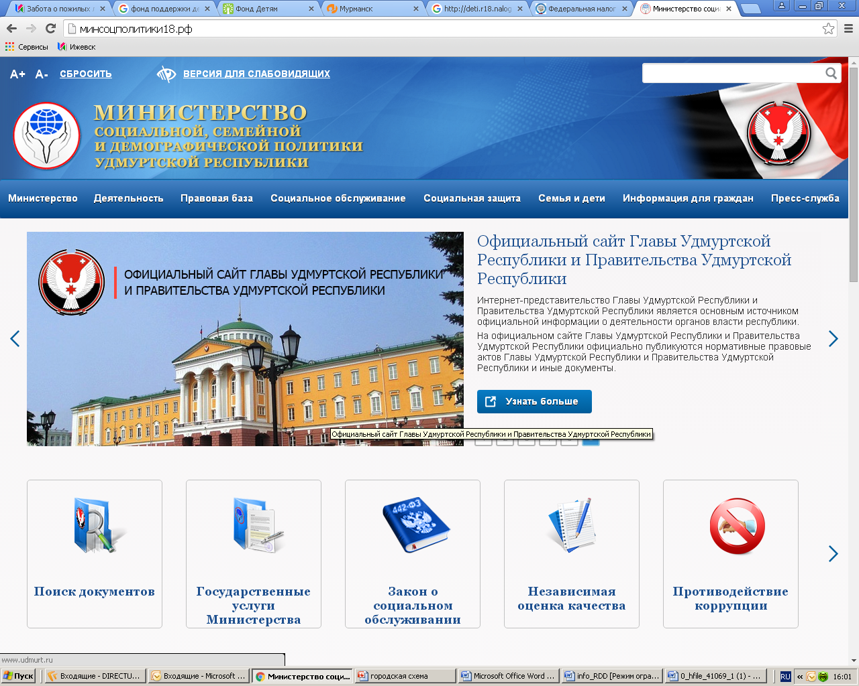
Муниципальное образование «Город Ижевск»
В городе Ижевске действует сеть республиканских социальных учреждений, оказывающих различные виды помощи семье и детям и предоставляющих услуги гражданам пожилого возраста и инвалидам.
Перечень учреждений с указанием услуг размещен на сайте Министерства социальной, семейной и демографической политики УР http://xn--18-vlcaaanfhllam0au3d.xn--p1ai/

Slide 27
Муниципальное образование «Город Ижевск»

Slide 28
Муниципальное образование «Город Ижевск»
В городе Ижевске действует Казенное учреждение социального обслуживания Удмуртской Республики «Социально-реабилитационный центр для несовершеннолетних города Ижевска». http://mkysrcdn.webnode.com
Центр предназначен для осуществления социальных, оздоровительных, педагогических, профилактических и иных мероприятий для несовершеннолетних и их семей.
Деятельность Центра :
- выявление безнадзорных несовершеннолетних, семей, имеющих детей, находящихся в социально опасном положении или иной трудной жизненной ситуации, совместно с государственными и муниципальными органами, общественными и религиозными организациями и объединениями;
- оказание социальной, педагогической, психологической, медико-реабилитационной, экономической и иной помощи несовершеннолетним и их семьям;
- оказание помощи в восстановлении социального статуса несовершеннолетних в коллективах сверстников по месту учебы, работы, жительства, содействие возвращения несовершеннолетних в семьи;
- разработка и реализация программ социальной реабилитации несовершеннолетних, направленных на выход из трудной жизненной ситуации;
- обеспечение временного проживания несовершеннолетних, оказавшихся в трудной жизненной ситуации;
- содействие в получении воспитанниками медицинского обслуживания;
- обеспечение защиты прав и законных интересов несовершеннолетних в различных комиссиях, судебных и правоохранительных органах, в органах здравоохранения и образования;
- оказание помощи органам опеки и попечительства в устройстве несовершеннолетних, оставшихся без попечения родителей.

Slide 29
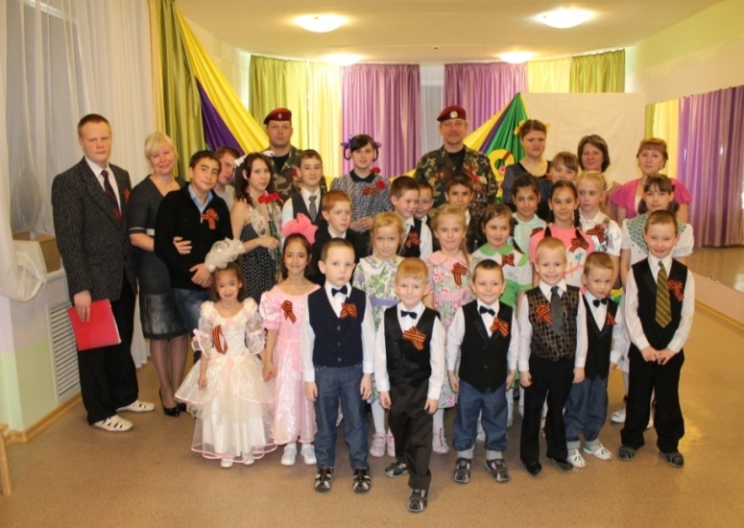
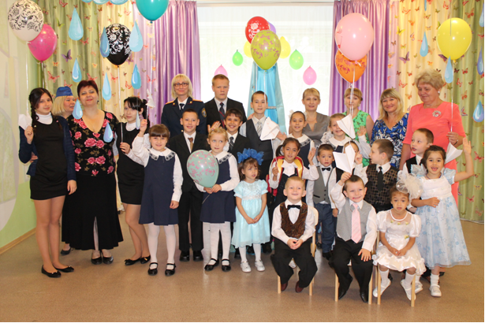
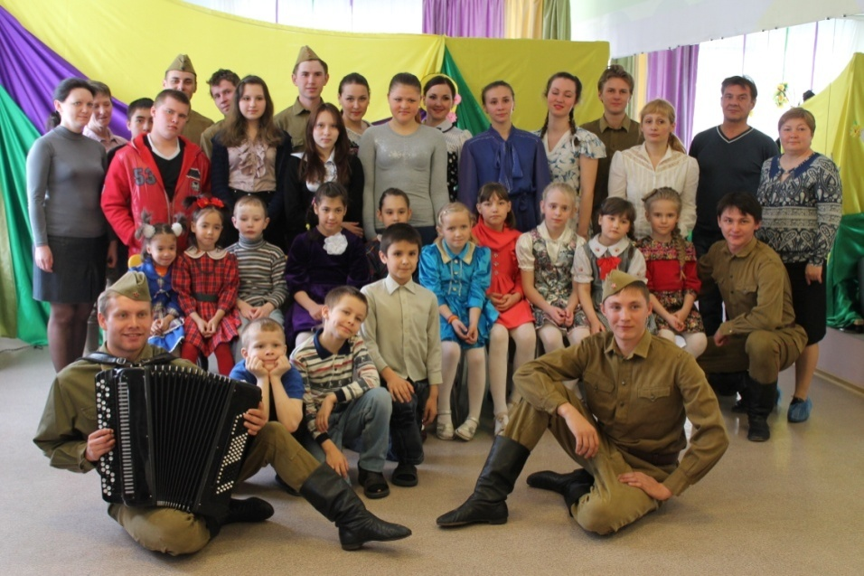
Муниципальное образование «Город Ижевск»
Казенное учреждение социального обслуживания Удмуртской Республики
«Социально-реабилитационный центр для несовершеннолетних города Ижевска».

Slide 30
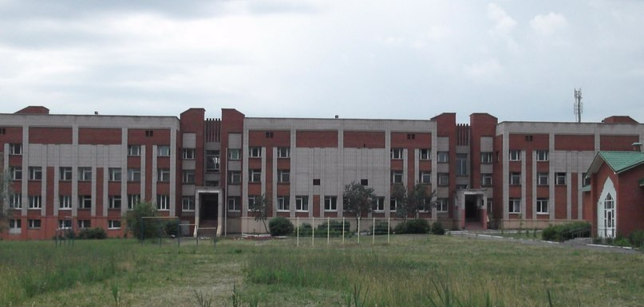
Муниципальное образование «Город Ижевск»
ГОСУДАРСТВЕННОЕ КАЗЕННОЕ ОБРАЗОВАТЕЛЬНОЕ УЧРЕЖДЕНИЕ ДЛЯ ДЕТЕЙ-СИРОТ И ДЕТЕЙ, ОСТАВШИХСЯ БЕЗ ПОПЕЧЕНИЯ РОДИТЕЛЕЙ
«РЕСПУБЛИКАНСКИЙ ДЕТСКИЙ ДОМ» (ГК ОУ ДЛЯ ДЕТЕЙ-СИРОТ И ДЕТЕЙ, ОСТАВШИХСЯ БЕЗ ПОПЕЧЕНИЯ РОДИТЕЛЕЙ «РЕСПУБЛИКАНСКИЙ ДЕТСКИЙ ДОМ»)

Slide 31
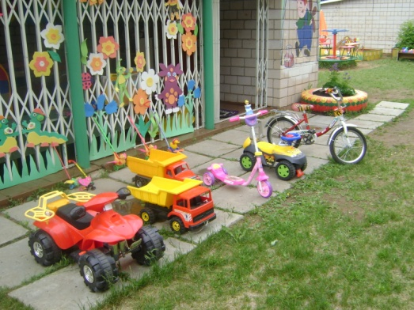
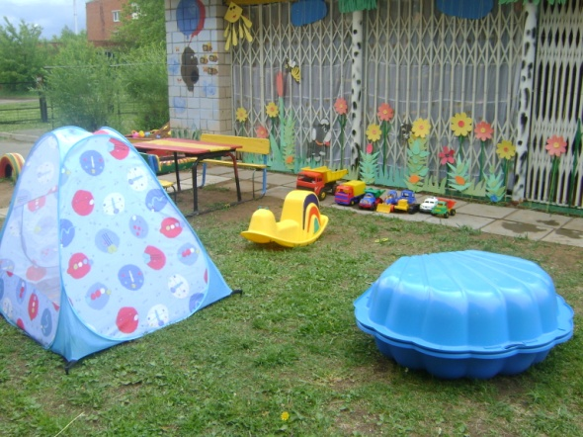
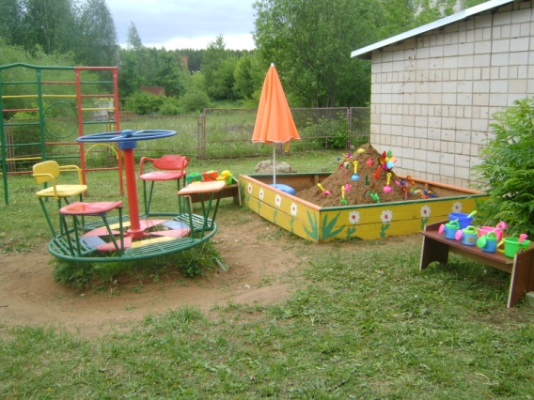
Муниципальное образование «Город Ижевск»
Учреждение создано в целях осуществления деятельности по защите прав детей-сирот и детей, оставшихся без попечения родителей, детей в трудной жизненной ситуации, их родителей и патронатных семей, содействие органам опеки и попечительства в устройстве этих детей на патронатное воспитание в семью, защите их прав и законных интересов, а также в совершенствовании образовательного процесса, материально-технической базы, осуществлении дополнительных мер социальной поддержки воспитанников и работников учреждения.
ГОСУДАРСТВЕННОЕ КАЗЕННОЕ ОБРАЗОВАТЕЛЬНОЕ УЧРЕЖДЕНИЕ ДЛЯ ДЕТЕЙ-СИРОТ И ДЕТЕЙ, ОСТАВШИХСЯ БЕЗ ПОПЕЧЕНИЯ РОДИТЕЛЕЙ
«РЕСПУБЛИКАНСКИЙ ДЕТСКИЙ ДОМ» (ГК ОУ ДЛЯ ДЕТЕЙ-СИРОТ И ДЕТЕЙ, ОСТАВШИХСЯ БЕЗ ПОПЕЧЕНИЯ РОДИТЕЛЕЙ «РЕСПУБЛИКАНСКИЙ ДЕТСКИЙ ДОМ»)
Адрес: 426009, г. Ижевск, ул. Ухтомского, 21. Телефоны: 37-92-09 (приемная директора, факс), Электронный адрес respdetdom@yandex.ru

Slide 32
Муниципальное образование «Город Ижевск»
БУ УР «Республиканский центр психолого-педагогической
помощи населению «Берег»
(Адрес: 426039,Удмуртская Республика, г. Ижевск, Воткинское шоссе, д. 110а Телефон: 8(341-2) 44-40-33 E-mail: bereg.psy@mail.ru Сайт: http://берег18.рф)
Предметом деятельности Учреждения является социальное обслуживание населения: семей, детей и отдельных граждан, попавших в трудную жизненную ситуацию.
Целью деятельности Учреждения является оказание семьям, детям и отдельным гражданам, попавшим в трудную жизненную ситуацию, помощи в реализации законных прав и интересов, обеспечение психологической защищенности населения, поддержка и укрепление его психологического здоровья, создание благоприятных социально – педагогических и социально – психологических условий для семейного воспитания детей их социальной защиты.

Slide 33
Основные направления деятельности :
Индивидуальная и семейная психологическая и юридическая помощь по широкому спектру личных, супружеских и детско-родительских проблем (консультации, тренинги, лекции).
Психолого-педагогическая диагностика и подготовка кандидатов в замещающие родители по программе «Школа принимающих родителей» и сопровождение замещающих семей.
Развивающие и коррекционные программы для детей и подростков.
Кинотерапия. Информационно-практический клуб для родителей и желающих создать семью.
Занятия по развитию личностных ресурсов. Тренинг по развитию навыков саморегуляции, снятию стрессовых состояний, повышению работоспособности. Профилактика профессионального выгорания.
Профессиональный клуб специалистов «Ресурс».
Экстренная психологическая помощь по телефону доверия 79-48-80.
Информационно-методическое сопровождение обслуживаемых.

Slide 34
При Центре «Берег» работает Клуб замещающих семей г. Ижевска

Slide 35
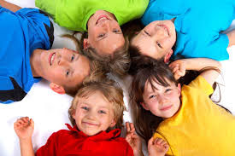
На базе РЦПППН «Берег» создан Центр по развитию семейных форм устройства детей-сирот и детей, оставшихся без попечения родителей, действующий на основании Соглашения №1 от 23.09.2009г. между Администрацией МО «Город Ижевск» и муниципальным учреждением «Центр психолого-педагогической помощи населению «Берег» города Ижевска» о реализации части государственных полномочий по опеке и попечительству в отношении несовершеннолетних.

Slide 36
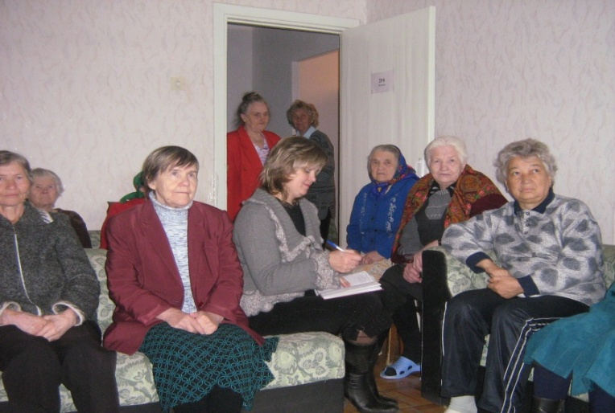
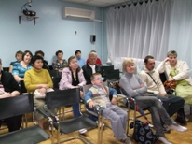
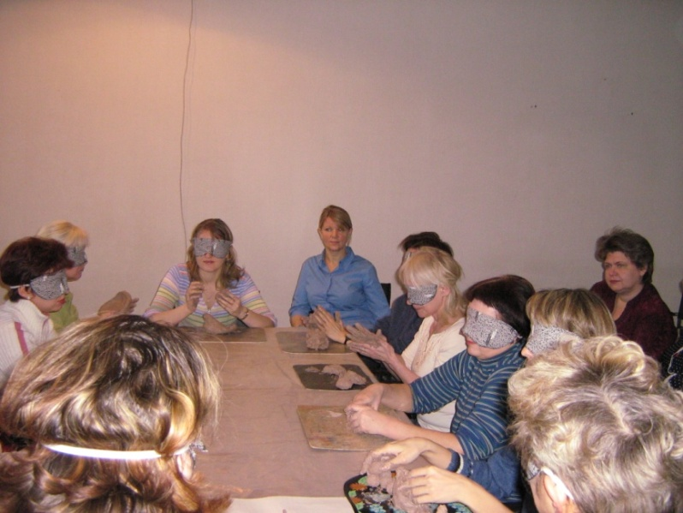
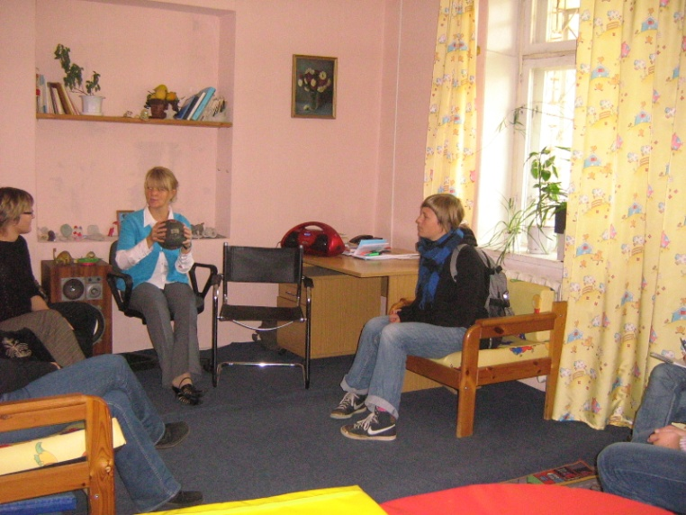
В РЦПППН «Берег» работает Школа
принимающих родителей

